Slide 1
Back End
MVC

Slide 2
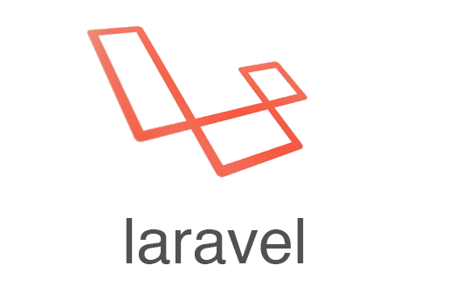










¿Qué es MVC?
Model View Controller
Patrón de diseño
Utilizado en ampliamente en la industria

Slide 3
¿Qué es MVC?
Separar responsabilidades
Modelo: Acceso a datos
Vista: Interfaz de usuario (Front End)
Controlador: Intermediario, responde a eventos

Slide 4
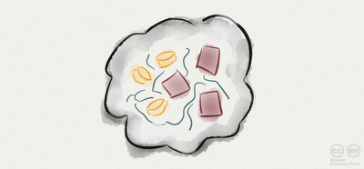
Tengo una aplicación

Slide 5
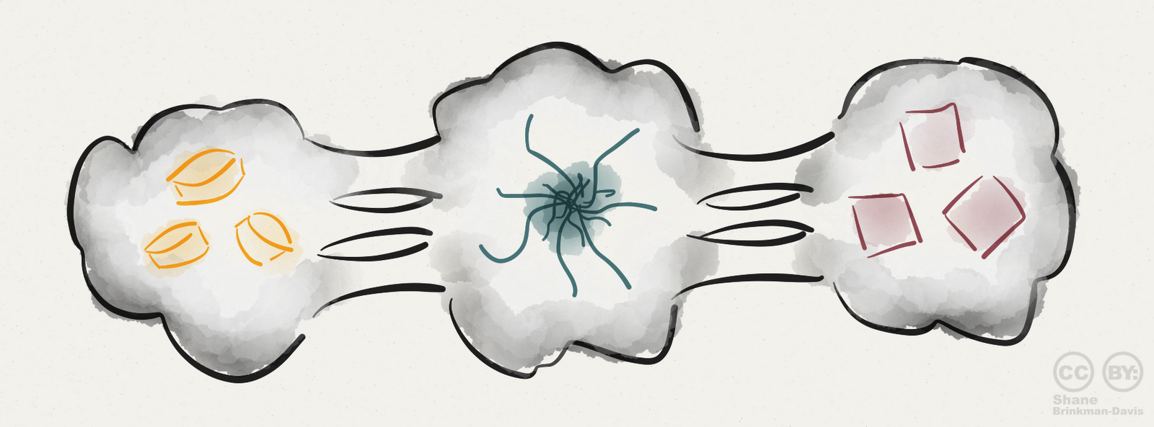
Separo en partes

Slide 6
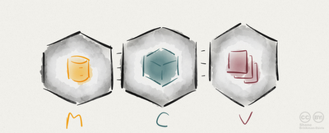
Vista - Responsabilidades
Se encarga de la presentación los datos
Ej: Comunicar información al usuario
Imágenes, fuentes, estilos, etc. (Front end)
En el caso de una API (devuelven JSON) generalmente es código estándar que no hacemos nosotros
O sea, si generaramos HTML va aca

Slide 7
Modelo - Responsabilidades
Proteger y persistir los datos del usuario
Asegurar la integridad y consistencia de datos
Proveer métodos para
Consultar Datos
Modificar / Borrar Datos
En este componente manejamos el guardado de datos y todo lo relacionado a lógica específica

Slide 8
Model
Service
Framework
Controller
Entity
Internet
En el caso de Nest, el modelo está dividido en dos partes y no se vé con ese nombre
Navegador

Slide 9
Service
Un servicio en NestJS es responsable de almacenar y devolver datos. En general, son usados por los controladores, aunque un servicio puede llamar a otro servicio.
Es donde está implementada la lógica de negocio. En el módulo de POO se correspondería con la clase gestora.
La lógica de negocio NUNCA debe ir en el controller.

Slide 10
Controller
Se encarga de recibir los pedidos al backend.
Controla el ruteo, y maneja los detalles de la comunicación en sí, delegando tareas a otras partes más específicas. Por ejemplo, puede delegar controles de tipos de parámetros y de lógica de negocio.
En una aplicación hay varios controladores, y cada uno tiene varias rutas relacionadas entre sí.

Slide 11
Parámetros en la URL
Por ejemplo, si tenemos un endpoint como
/mostrar/2
Que devuelve "ud ingresó un 2 como parámetro" (y sirve para /mostrar/lo-que-sea )
En el controller podemos poner
@Get(':id')
También es posible tener más de un parámetro:
@Get(':arg1/fijo/:arg2/:arg3/')

Slide 12
Inyección de dependencias
Las dependencias son servicios o objetos que una clase necesita para lograr sus objetivos. Dependency injection (DI) es una solución genérica (o patrón de diseño) a nivel de código que permite aumentar la modularidad del código.
Con DI, la clase (ej, TrackController) pregunta por sus dependencias al exterior (al framework) en lugar de crearlas ella misma.

Slide 13
Inyección de dependencias
Esto permite que en diferentes lugares el framework le pase diferentes subclases. La clase que las usa no necesita saber que tipo le pasaron específicamente.
Esto permite hacer aplicaciones más flexibles, eficientes, robustas, testeables y mantenibles.
Este patrón permite que los objetos creen relaciones entre ellos, pero que el “cableado” ("wiring up") de las instancias sea manejado por el framework.

Slide 14
Inyección en NestJS
Providers: Es el nombre que se le da a las cosas inyectables. Lo hemos visto en la clase anterior:
import { Injectable } from '@nestjs/common';
@Injectable()
export class TrackService {
…
}

Slide 15
Usar una dependencia inyectada
Para usar dependencias inyectadas, declaro que las necesito (“las pido”) en el constructor.
Esto se llama “constructor-based injection”.
@Controller('pistas')
export class PistaController {
constructor(private pistaService: PistaService) {}
@Get()
public getPista(): string {
return this.pistaService.getPista()
}
…
}

Slide 16
Back End
Programar un back-end

Slide 17

Desarrollo Full Stack
Al programar algo full stack al surgir un error es difícil encontrar dónde viene.
Por eso es importante programar cada parte por separado, front y back end.
Es útil tener herramientas para probar cada una por separado:
Mocks: permiten usar el front end sin el back end real
Postman: permite hacer pedidos al a API sin usar el front end

Slide 18

Programar una API
Como vamos a programar la API necesitamos algo para consumirla (llamarla/invocarla)
Si programamos el Javascript y hay un error, no sabemos si el error está en el JS o en el Back
Vamos a usar una herramienta para invocar al servicio web

Slide 19
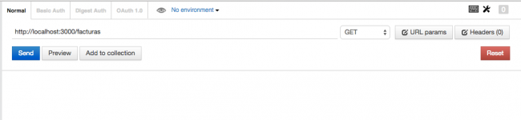
Postman
Permite construir y gestionar peticiones a servicios REST (POST, GET, Etc.).
Definir la petición que a realizar.
Le damos enviar y la petición será lanzada contra nuestro servidor. Espera la respuesta (XML/JSON/Texto).
https://www.postman.com/downloads/

Slide 20
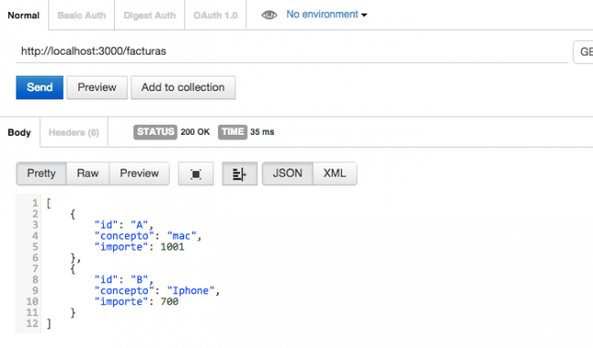
Postman
Captura las respuestas y muestra el resultado de una forma clara y ordenada.

Slide 21
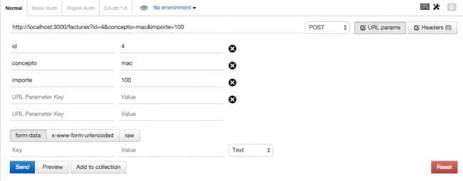
Postman
Puede realizar peticiones de tipo GET o configurar a medida peticiones de tipo POST
Mostrará el resultado igual que en el caso anterior

Slide 22
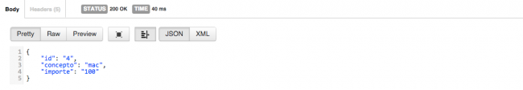
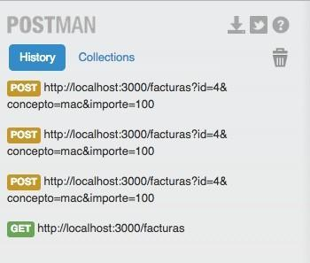
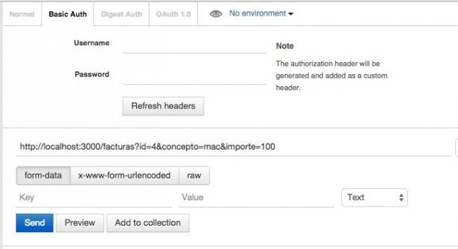
Postman
Hay disponible una barra de historial.
Permite gestionar funcionalidades como la autenticación.

Slide 23
Back End
Consumir endpoints

Slide 24
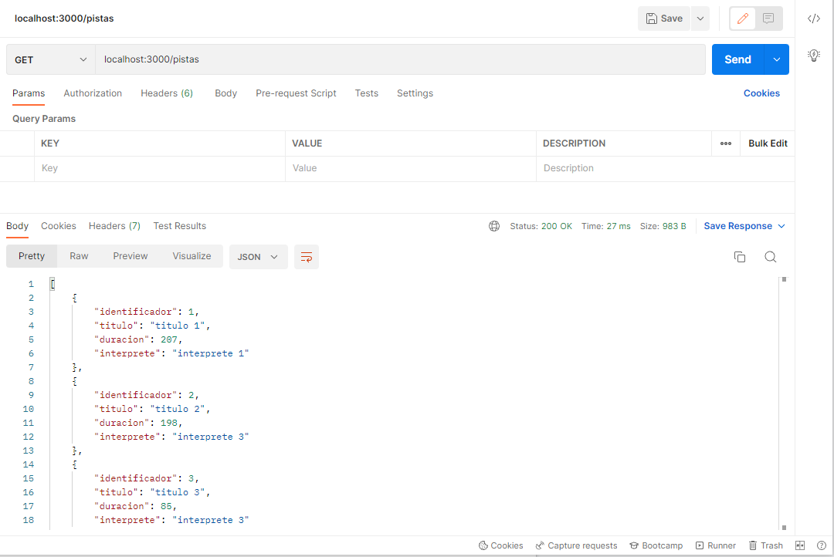
Resultado GET Postman

Slide 25
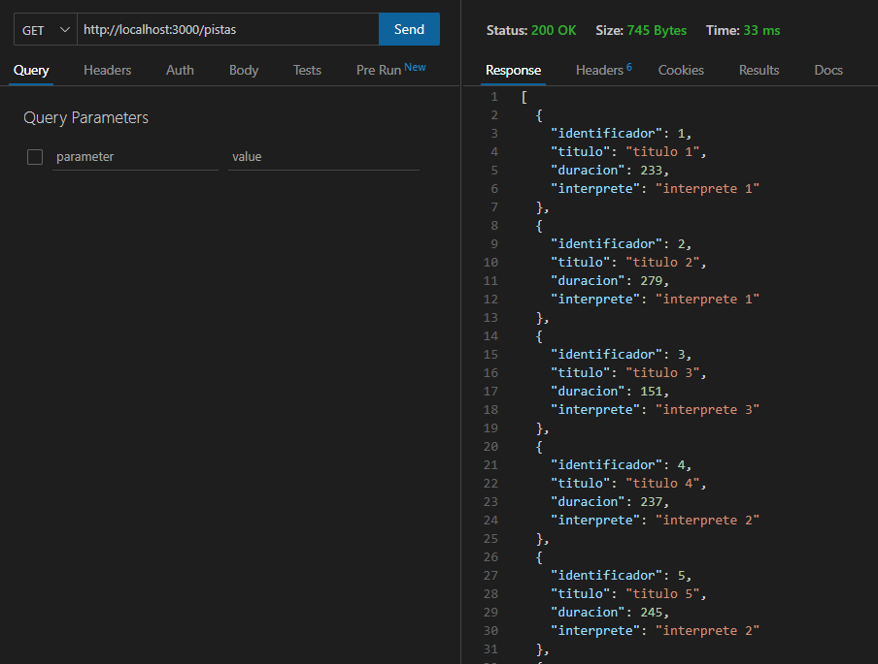
Resultado GET ThunderClient

Slide 26
Back End
GET By id / URL Params

Slide 27
GET Individual
La API tiene que permitir traer una sola pista:
/tracks/:id

Slide 28
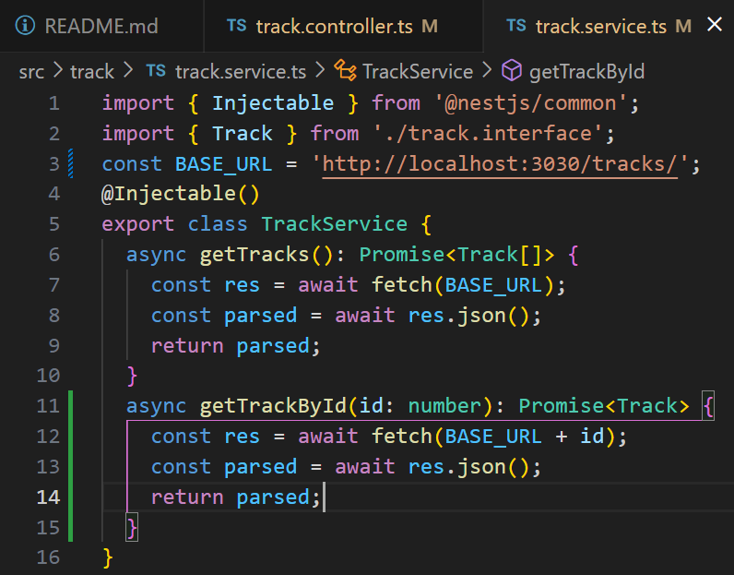

Slide 29
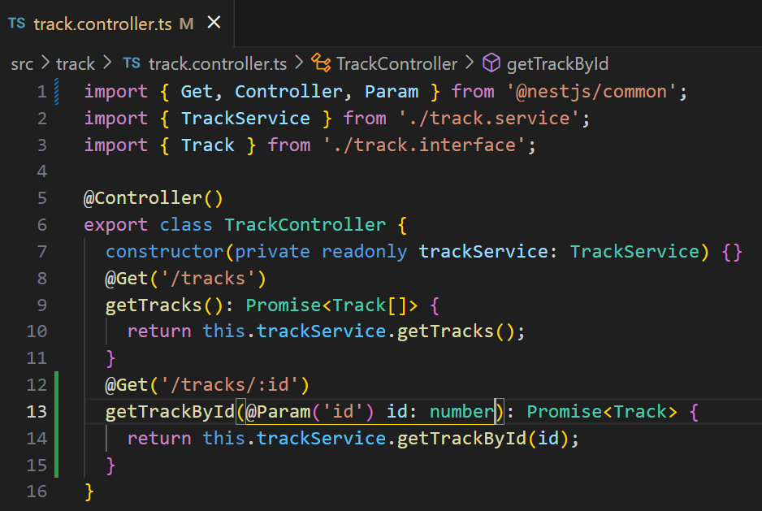

Slide 30
